Slide 1
Szobanövények
Készítette: Szigeti Gergő
Felkészítő tanár :Blazsán Gabriella
Pesti Zsolt
DR. TÖRÖK BÉLA ÓVODA, ÁLTALÁNOS ISKOLA, SPECIÁLIS SZAKISKOLA, EGYSÉGES GYÓGYPEDAGÓGIAI MÓDSZERTANI INTÉZMÉNY, DIÁKOTTHON ÉS GYERMEKOTTHON
1144 Budapest, Újváros Park 1.

Slide 2
Tartalomjegyzék
Szobanövények
Érdekességek
Tudod-e?
Fogalmak
Mire emlékszel?

Slide 3
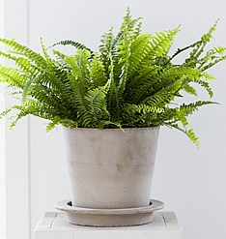
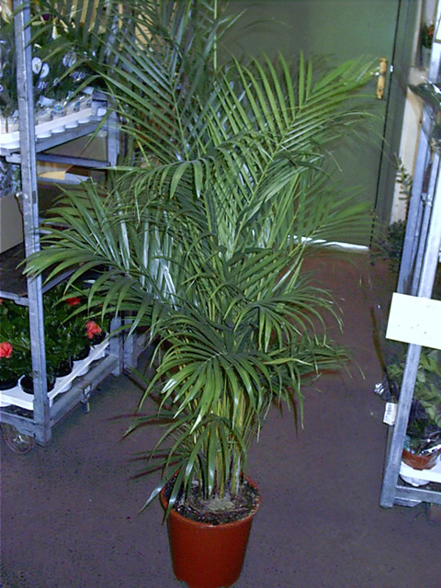
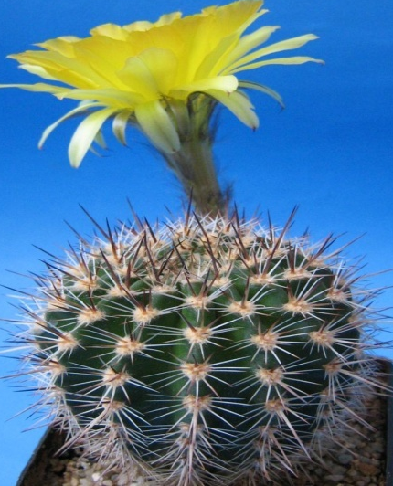
A szobanövények fontos szerepet töltenek be a mindennapi életünkben.
Oxigén bocsájtanak ki,
felfrissítek az elhasznált levegőt
Mindegyik szobanövény igényli az ápolást: folyamatos locsolást, és a megfelelő fényviszonyokat.
A leggyakoribb növények: páfrány, pálma, kaktusz.

Slide 4
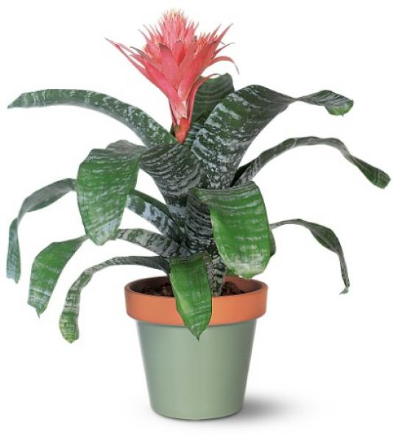
Lándzsarózsa
Egyik legkedveltebb broméliafajta. Meleg, párás, világos helyen érzi jól magát. A növény egyszer virágzik, utána elpusztul, sarjakkal szaporítható. Földjét mérsékelten kell öntözni.

Slide 5
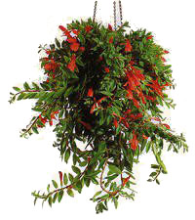
Szájvirág
Mutatós ámpolnavirág. Meleg, páradús, világos (nem napos) helyet kedvel. Földjét mindig nedvesen kell tartani, különben virágai lehullanak. Virágzás után a szárait célszerű visszavágni. A rendszeres tápoldatozást meghálálja.

Slide 6
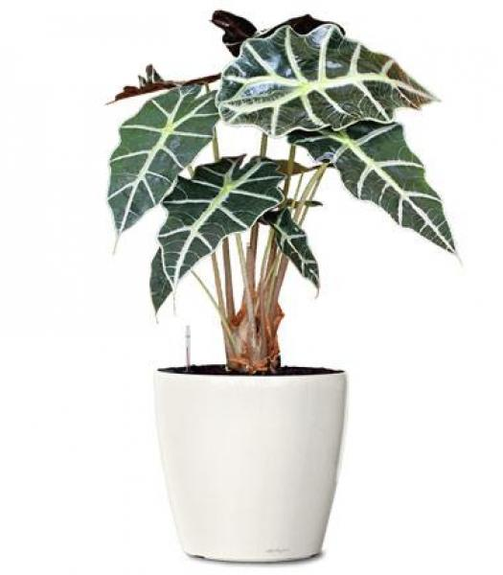
Ráncoslevél
Nevét különleges leveleiről kapta. Nagyon dekoratív dísznövény. Télen levelei elfonnyadnak és leesnek, tavasszal hajt újra. Gyökértörzs osztásával szaporítható. Meleg, árnyékos, magas
páratartalmú helyiségben érzi jól magát. Földjét mindig tartsuk nedvesen, lehetőleg lágy vízzel öntözzük.

Slide 7
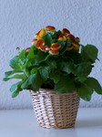
Papucsvirág
Dekoratív, egyéves növény. Félárnyékos, hűvös helyet kedvel. Mérsékelten öntözzük, rendszeresen tápoldatozzuk. Virágzás után nem érdemes tovább tartani, szaporítása körülményes, ezért érdemes másik növényt vennünk.

Slide 8
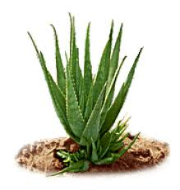
Aloe
Több faja létezik. Világos, száraz helyet kedvel, nyáron a szabadba is kitehetjük. Szaporítani levágott oldalsarjaival lehet. Nyári időszakban bőségesen öntözzük, télen azonban kevés vizet és 5-10 C körüli hőmérsékletet igényel. Talán legismertebb faja az Aloe Vera
Mire használjuk az Aloe Verát?
égési sérülések kezelésére
szúnyogcsípés bedörzsölésére,
enyhe leégésnél
pattanások esetében fájdalomcsillapító és gyulladás gátló hatású.

Slide 9
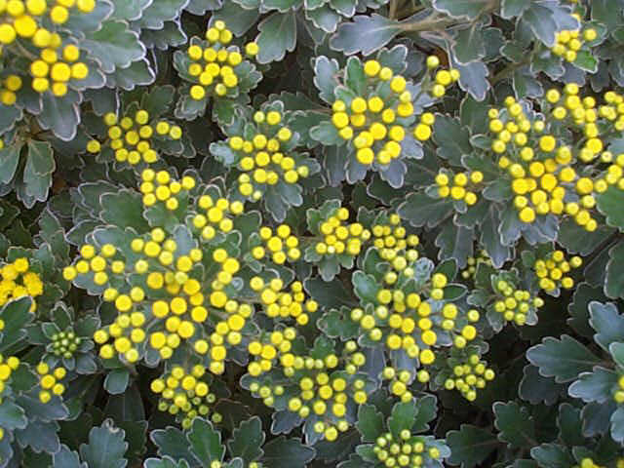
Ajánla
Nagyon mutatós növény, pici, tömött, sárga virágaival. Levelei sötétzöldek, ezüstös szélűek. Virágzás után szárait csípjük vissza, így a növény bokros marad. Szabadba is kitehetjük, védett helyen áttelel.

Slide 10
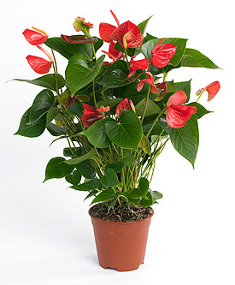
Flamingóvirág
Számtalan fajtáját ismerjük, különböző színekben kapható. Elegáns, mutatós, hálás dísznövény. Tőosztással szaporítható. Földjét tartsuk nedvesen, a pangó vizet kerülni kell.

Slide 11
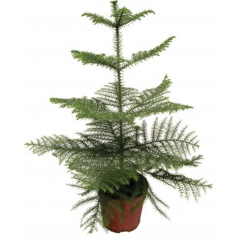
Szobafenyő
Lassan fejlődő tűlevelű dísznövény. Többirányú fényt igényel, különben a növény elhajlik. Nyáron átlagos hőmérsékletet és mérsékelt öntözést igényel, télen tegyük hűvös, világos helyre és csak kevés vizet kapjon.

Slide 12
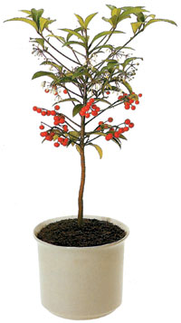
Csúcsvirág
Levelei bőrszerűek, bogyói apró, illatos virágaiból fejlődnek ki. Hajtásait tavasszal vágjuk vissza
A levágott hajtások gyökereztetésével szaporítható.
Világos, átlagos hőmérsékletű helyet kedvel. Rendszeresen öntözzük.

Slide 13
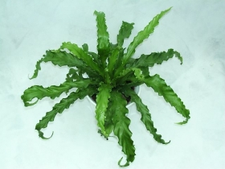
Fészekpáfrány
Nagy leveleinek köszönheti népszerűségét. Világos, párás helyet kedvel, hőingadozásra nem érzékeny. Spóravetéssel szaporítható. Földjét tartsuk mindig nedvesen. Új hajtásai igen érzékenyek, lehetőleg ne érintsük kézzel őket.

Slide 14
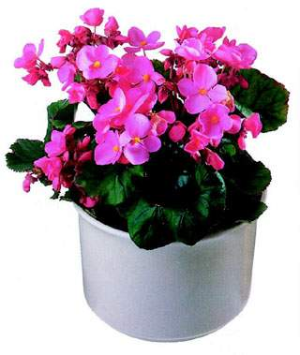
Begónia
Mutatós, közkedvelt dísznövény. Igen sok faja létezik, a gyönyörű virágzótól a különlegesen szép levelűig.
Virágzás után hagyjuk kiszáradni, gumóját vegyük ki, száraz, hűvös helyen tároljuk.
Átlagos hőmérsékletet és sok vizet,
párás környezetet kedvel.

Slide 15
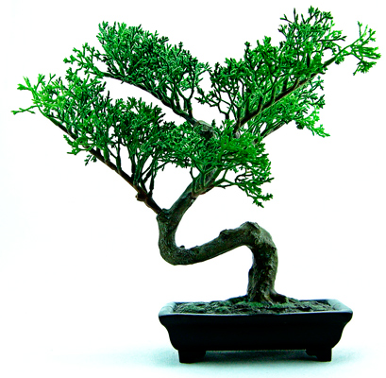
Bonszai
A bonszaik nagy része szabadtéri elhelyezést, tartást és gondozást igényel. Nagyon fontos eleme a helyes öntözés. Fiatal vagy öreg bonsai földje a viszonylag kis edényben sohasem száradhat ki teljesen hosszabb időre, mert ebben az esetben a gyökérvégek elpusztulnak.
1-2 naponként nagyon kis vízzel locsoljunk.
Tudod-e ?
Kínából származik. Körülbelül 1200 évvel ezelőtt buddhista szerzetesek közvetítésével került át Japánba, és innen kezdve fokozatosan fejlődött, finomodott a bonszainevelés technikája, kialakultak irányzatok, stílusok. A bonszai készítésének titka eleinte csak egy szűk nemesi réteg kiváltsága volt, és ahogy más mesterség, ez is apáról fiúra szállt. Nyugat-Európában 40 évvel ezelőtt „honosodott meg”, hazánkban pedig 20 éve jelentek meg szélesebb körben a bonszaiok.

Slide 16
Mire emlékszel?
Milyen szobanövényeket ismertünk meg?
Aloe Vera
Ajánla
Flamingóvirág
A ráncos levél miről kapta a nevét?
Különleges leveléről
Mire használjuk az Aloe Verát?
Égési sérülések
Szúnyogcsípés
Leégés
Gyulladás gátló, fájdalomcsillapító

Slide 17
Melyik szobanövény tűlevelű?
Szobafenyő
Honnan származik a bonszai ?
Kína
Mikor jelet meg Magyarországon?
Hazánkban 20 éve jelent meg.

Slide 18
Forrás:
http://disznovey.uw.hu/szobanoveny.htm
http://www.oazis.hu/lexikon/3-viragzo-es-szezonalis-szobanovenyek
http://www.szepzold.hu/szobanoveny
http://kertesz.blog.hu/2012/10/29/szobanovenyek_telen

Slide 19
Köszönöm a Figyelmet !

